Slide 1


DUYGULU Twitter için Türkçe Sentiment Analiz Uygulaması
Celal Bayar Üniversitesi Teknoloji Fakültesi
Yazılım Mühendisliği Bölümü
Hasan AKYOL (1. sınıf)
Muhammet KAYA (1. sınıf)
Danışman: Yrd. Doç. Dr. Deniz KILINÇ

Slide 2
Problem Tanımı
İnternet hayatımıza girmeden önce medya takibi yapmak görece olarak çok daha kolaydı.
Bir kişi veya bir kurum ile ilgili basılı ve görsel tüm medyayı takip etiğiniz zaman, kişi veya kurumla ilgili tüm bilgileri toplayıp analiz yapabilirdiniz.
İnternet kullanımının e-ticaret ile birlikte ticaretin yönünü değiştirmesi markaların tüketiciler ile olan ilişkisini de değiştirmiştir.
Tüketicilerin yaşadığı pozitif veya negatif tüm deneyimler artık bu iki taraf arasında kalmayıp, sosyal medyanın da etkisiyle tüm çevreye yayılmaya başlamıştır.

Slide 3
Problem Tanımı (devam…)
Sosyal medya içerisinde olan kişilerin bu deneyimlerden yola çıkarak karar vermeye başlamaları, markaların itibar yönetimi konusunda interneti ve sosyal medyayı dikkate almaları gerekliliğini ortaya çıkarmıştır.
Bu noktada; markalar, ürünler, kurumlar ve kişiler hakkında sosyal medya ortamlarında söylenenleri yorumlayıp analiz ederek bunların pozitif veya negatif olup olmadıklarını çıkarsamaya yarayacak Sentiment (Duygu) Analiz uygulamalarına ihtiyaç duyulmaktadır.

Slide 4
Amaç
Twitter’da paylaşılan Türkçe tweetlerin belirli anahtar kelimeler ile (marka adı, kurum adı, kişi adı vb.) filtrelenip, Vektör Uzay Modelinde (VSM) saklanmasıyla oluşan veriler üzerinde Doğal Dil İşleme ve Benzerlik Algoritmaları kullanılarak Sentiment Analizi yapabilecek bilimsel bir altyapı tasarlanması.
Bu altyapının pratik bir yazılım uygulamasına dönüştürülerek, farklı türde (grafik, harita vb.) istatiksel raporlamaların yapılması ve kullanıcıların bu raporlar sayesinde yönlendirilmesi.

Slide 5
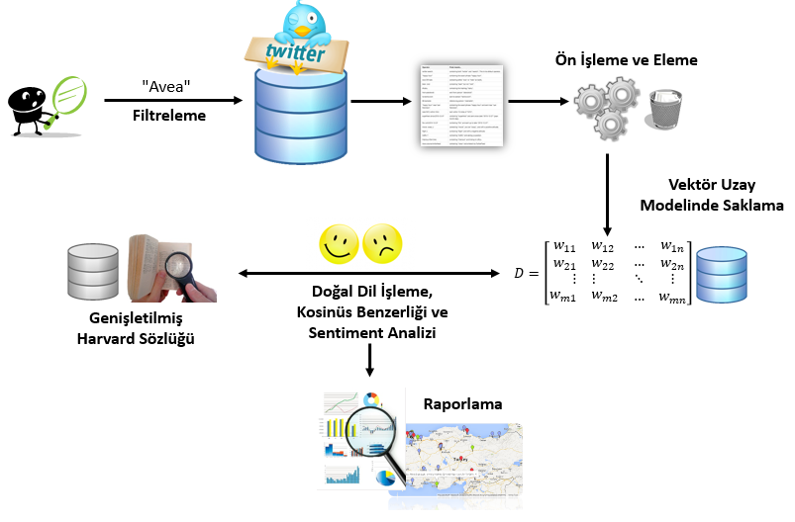
Sistem Genel Mimarisi
….
Notes:
Twitter Verilerinin Okunması
Twitter verilerini okumak için ise LinqToTwitter isimli bir API kütüphanesi kullanılmıştır.
Yaptığımız ARGE sonuçlarına göre LinqToTwitter yapısı, kullanım kolaylığı ve özellikleri ile en uygun API’dir. Bu API kullanılarak elde edilebilecek veriler aşağıdaki gibidir:
Tweet tarihi/saati, koordinatları
Tweet metni
Retweet mi?
Aldığı retweet sayısı
Favorilere eklenme sayısı
Tweet sahibinin ismi, nick’i, profil yazısı, takipçi ve takip sayısı
Ön İşleme ve Eleme
Twitter’dan okunan metinler üzerinde ilk olarak “ön işlem” gerçekleştirilir.
Bu işlem sırasında:
noktalama işaretleri, anlamsız karakterler,
iki harf uzunluğundaki kelimeler elenirler.
Daha sonra kalan kelimeler Türkçe bir “Stop Word” listesinde aranırlar, eğer bu listede yer alıyorlarsa (Örnek: birkaç, diye, defa, sanki, yani, çünkü vb.) bu kelimeler de elenirler.
Elemeler sonrası tweet metininde kalan kelimeler birer doküman olarak Vektör Uzay Modelinde veritabanında saklanırlar.

Slide 6
Vektör Uzay Modeli
Vektör Uzay Modeli, bilgiye erişim alanında sıklıkla kullanılan geleneksel bir yöntemdir.
Vektör Uzay Modelinde, dokümanların ve bu dokümanlar üzerinde arama yapılan sorguların her biri birer vektör ile ifade edilirler.
Her bir doküman, anlamlı kelimelerden oluşan ve kelimelerin her birinin ağırlığı olan birer terim vektörü şekline getirilir.
Doküman vektörleri bir araya getirilerek bütün dokümanları içeren bir matris oluşturulur.

Slide 7

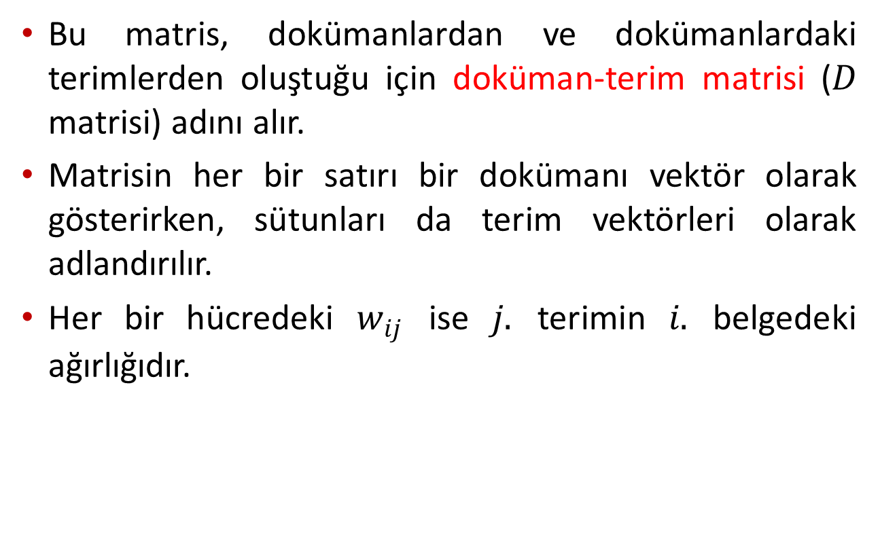
Vektör Uzay Modeli (devam…)
Bu matris, dokümanlardan ve dokümanlardaki terimlerden oluştuğu için doküman-terim matrisi ($D$ matrisi) adını alır.
Matrisin her bir satırı bir dokümanı vektör olarak gösterirken, sütunları da terim vektörleri olarak adlandırılır.
Her bir hücredeki $w_{ij}$ ise $j.$ terimin $i.$ belgedeki ağırlığıdır.
$$D=\left[\begin{matrix}\begin{matrix}\begin{matrix}w_{11} \\ w_{21}\end{matrix} & \begin{matrix}w_{12} \\ w_{22}\end{matrix}\end{matrix} & \begin{matrix}… \\ …\end{matrix} & \begin{matrix}w_{1n} \\ w_{2n}\end{matrix} \\ \begin{matrix}⋮ & ⋮\end{matrix} & ⋱ & ⋮ \\ \begin{matrix}w_{m1} & w_{m2}\end{matrix} & … & w_{mn}\end{matrix}\right]$$

Slide 8
Vektör Uzay Modeli (devam…)
Adım 1: Orijinal Tweet | Vestel teknolojsne kocaman bir alkis :)
Adım 2: Tweetin preprocessten (ön işlem) sonraki hali | vestel teknolojsne kocaman alkis
Adım 3: Vektör uzay modelindeki doküman matrisi örneği
Terim | Dök.1 | Dök.2 | …
vestel | 1.34 | 0 | …
teknolojsne | 0 | 1.43 | …
kocaman | 0 | 0 | …
alkis | 2.44 | 0 | …

Slide 9
Genişletilmiş Harvard Sözlüğü
Harvard sözlüğü, Harvard Üniversitesinin kelimelerin anlamlarının belirlenmesi için oluşturduğu bir araştırma sonucu olarak ortaya çıkmıştır.
Duygulu projesindeki kullanım amacı tweetlerin taşıdıkları anlamların analiz edilmesini sağlayacak kelimelerin anlam ve ağırlıklarının bulunduğu tabloyu oluşturmaktır.
Harvard sözlüğü modüler yapısı, kullanım kolaylığı ve kelimelerin pozitif/negatif ayrımının rahatlıkla yapılabilmesi açısından Sentiment Analiz uygulamaları kullanımına oldukça uygundur.

Slide 10
Genişletilmiş Harvard Sözlüğü (devam..)
Sözlük orijinal halinde karmaşık yapısının yanı sıra oldukça fazla kelime ve ayrıntıya sahiptir. Kelimelerin sayısı yaklaşık 11.800’dür.
Sözlükteki tüm kelimeler Google Translate API’leri kullanılarak Türkçe’ye çevrilmiştir.
Ancak sözlükteki bazı kelimelerin analizleri Türkçe’ deki anlamlarını karşılamamaktadır.
Dolayısı ile sözlük üzerinde uzun bir çalışma ihtiyacı ortaya çıkmıştır.

Slide 11
Genişletilmiş Harvard Sözlüğü (devam..)
Bu sözlük Positiv, Negativ, Strong, Weak, Active, Passive, Pleasur, Pain, Feel, Arousal, EMOT, Virtue, Vice, Overstated gibi kategorilere sahiptir fakat bizim için önemli olan Pozitif ve Negatif alanlarıdır.
Turkce | Positiv | Negativ | Strong
terketmek |  | Negativ
terk |  | Negativ
feragat etmek |  | Negativ
iğrenmek |  | Negativ
yetenek | Positiv |  | Strong
sefil |  | Negativ
mümkün | Positiv |  | Strong
anormal |  | Negativ
iğrenç |  | Negativ | Strong

Slide 12
Genişletilmiş Harvard Sözlüğü (devam..)
Bu kritere uyan kelimeleri isim, fiil, edat olarak ayırdıktan sonra anlamlı kelime sayısı yaklaşık olarak 6.000 seviyesine inmiştir.
Daha sonra Vikipedi’nin sıfatlar kategorisi altındaki tüm sıfatlar incelenerek uygun sıfatlar sözlüğe eklenmiştir. Böylece kelime sayısı yaklaşık 6.650 seviyesine çıkmıştır.
Sonraki adım ise kelimelerin anlamlarına göre ağırlıklarının verilmesi olmuştur.
Yaklaşık olarak 6.650 kelimenin anlamlarına göre incelenmiş ve Pozitif/Negatif derecesi olarak 1-5 arasında ağırlıkları verilmiştir.

Slide 13
Genişletilmiş Harvard Sözlüğü (devam..)
Id | word | positive | negativ
68 | usta | 4 | 0
102 | sevgi | 4 | 0
41 | uygun | 3 | 0
82 | güzel | 3 | 0
91 | avantaj | 3 | 0
129 | yardim | 2 | 0
1919 | lezzet | 1 | 0
2013 | çözüm | 2 | 0
1961 | utanmaz | 0 | 5
2046 | çalma | 0 | 5
11 | igrenç | 0 | 4
2342 | yetersiz | 0 | 3
7 | sefil | 0 | 2
160 | kararsiz | 0 | 1
Özgün

Slide 14
Kelime Benzerlik Bulma Yöntemleri
Kosinüs Benzerliği Algoritması (VSM)
Özgün Altay Algoritması (NLP)
Jaro Algoritması (NLP)
Jaro Winkler Algoritması (NLP)
Levenstein Algoritması (NLP)

Slide 15
Twitter İçerik Problemleri
Twitter kullanıcılarının bazı Türkçe kelimelerin doğru biçimde yazılmamış olması
Örnek: “madur”
Twitter kullanıcılarının sesli harfi kullanmaması
Örnek: “… konuyla ilgili yrd. Rica ederim ”
Soru eklerinin ayrı yazılmamış olması
Örnek: “Ne ben uçuyormuyum”
Kelimelerin uzatılması
Örnek: “rezaleet”

Slide 16
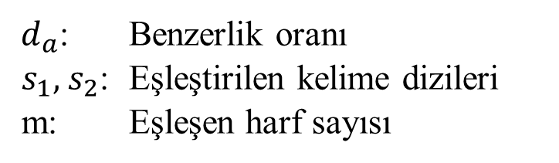

Altay Algoritması
İki kelimenin boyutları farklı olsa da kökünün benzerliğini bulmak için geliştirdiğimiz özgün bir algoritmadır.
Algoritmanın çalışma mantığında kelime uzunlukları yüksek öneme sahip değildir.
Önemli olan kelimenin ilk harflerinin benzerliğidir.
$$d_{a}= \left\{\begin{aligned}0 \\ \left(\frac{2m}{\left|s_{1}\right|+|s_{2}|}\right)\end{aligned}\right.$$
${ d}_{a}$: Benzerlik oranı
$s_{1},{ s}_{2}$: Eşleştirilen kelime dizileri
m: Eşleşen harf sayısı

Slide 17
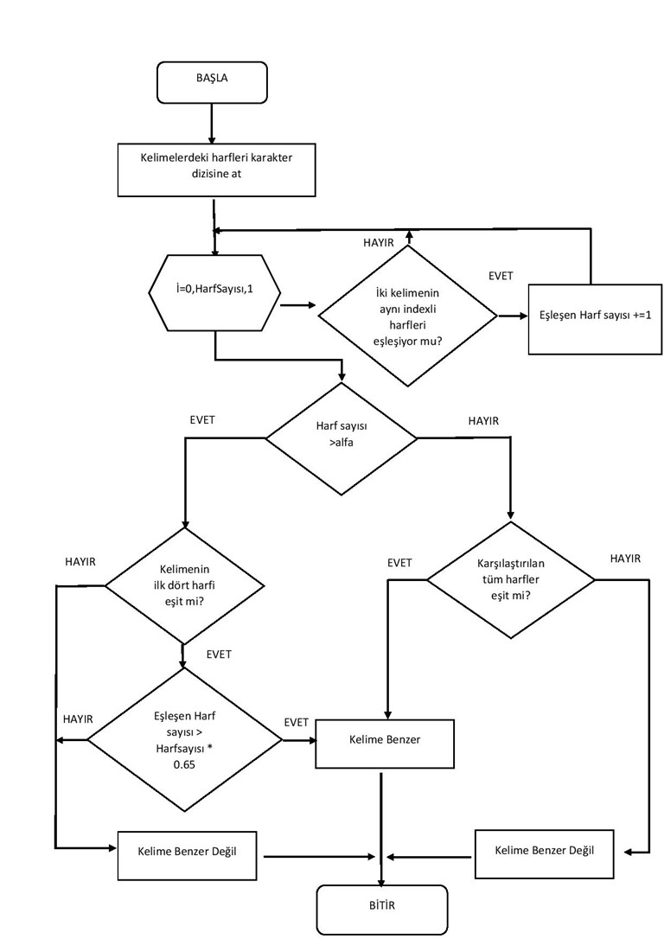
Altay Algoritması
Özgün

Slide 18
Oluşturulan Veri Setleri
Araştırmalarımıza göre Dünyada oluşturulan ilk Türkçe Twitter Sentiment Analiz veri setidir.
Yaklaşık ~6.000 tweetten oluşan 3 veri seti oluşturulmuştur.
Tüm veri setlerindeki tweet metinleri Celal Bayar Üniversitesi Teknoloji Fakültesi Yazılım Mühendisliği öğrencilerinden oluşan bir çalışma grubu tarafından tek tek analiz edilerek pozitif/negatif olma durumları değerlendirilerek işaretlenmiştir.

Slide 19
Oluşturulan Veri Setleri (devam…)
Veri Seti 1
“ttnetdestek” anahtar kelimesi ile Twitter’dan dönen ilk 2030 sonuç
108 olumlu tweet
712 olumsuz tweet
Veri Seti 3
“aveadestek” anahtar kelimesi ile Twitter’dan dönen ilk 1940 sonuç
600 olumlu tweet
549 olumsuz tweet
Veri Seti 2
“pegasus” anahtar kelimesi ile Twitter’dan dönen ilk 2060 sonuç
420 olumlu tweet
1020 olumsuz tweet
Özgün

Slide 20
Deneysel Sonuçlar
Aşağıdaki algoritmaların Süre ve Doğruluk Oranı kriterlerine göre performansları test edilmiştir:
Kosinüs Benzerliği Algoritması
Altay Algoritması
Jaro Algoritması
Jaro-Winkler Algoritması
Levenstein Algoritması

Slide 21
Deneysel Sonuçlar (devam…)

Slide 22
Deneysel Sonuçlar (devam…)

Slide 23
Özgünlük ve Fayda
Diğer dillerde yapılmış olan Sentiment analizinin Türkçe için yapılarak bunun bir Sosyal Medya Analiz uygulaması haline getirilmesi,
Sentiment analizi için Harvard sözlüğü altyapısının kullanılması ve bu sözlüğün Türkçe için geliştirilmesi ve genişletilmesi,
Özgün Altay Algoritmasının geliştirilmesi ve kullanılması,

Slide 24
Özgünlük ve Fayda (devam…)
Belirli anahtar kelimeler kullanılarak Twitter’dan alınan tweetlerin Celal Bayar Üniversitesi, Teknoloji Fakültesi, Yazılım Mühendisliği öğrencilerinden oluşan bir çalışma grubu tarafından tek tek analiz edilerek Dünyada ilk Türkçe Sentiment Analiz veri setlerinin oluşturulması,
Elle yapılması imkânsızlaşan bir özelliğin bu yazılım uygulama proje sayesinde otomatikleştirilmesi,
Kurumlara, şirketlere, markalara ve kişilere itibar yönetimi yapma imkanı sağlanması.

Slide 25
Yazılım Demosu
VİDEO GÖSTERİMİ

Slide 26
TEŞEKKÜRLER
SORULAR?

